Slide 1
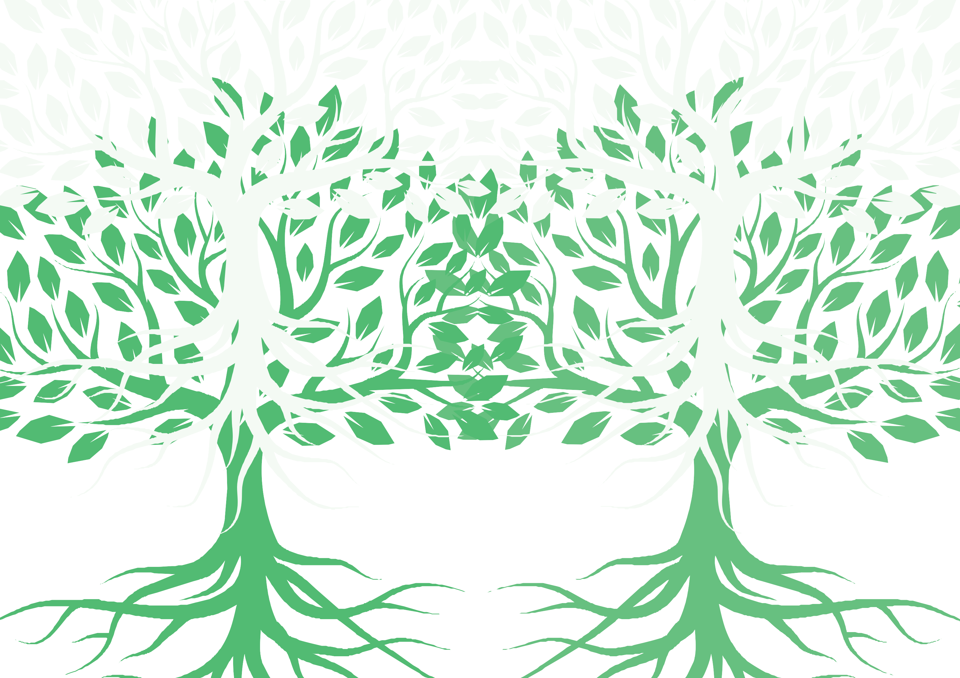

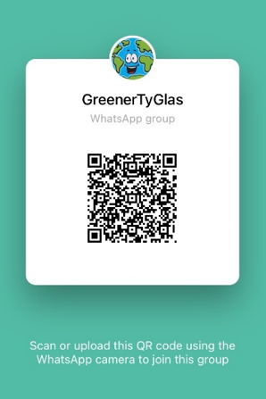

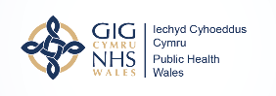
Gofal Sylfaenol Gwyrddach Cymru Astudiaeth Achos: FFERYLLFEYDD CYMUNEDOL
Boots Tŷ Glas, Caerdydd
YR HYN A WNAETHOM
Ym mis Ionawr 2022, cawsom wybod bod Boots Tŷ Glas wedi llwyddo yn ei gais i gymryd rhan ym mheilot Gofal Sylfaenol Gwyrddach Cymru. Roedden ni’n teimlo’n gyffrous wrth ddechrau arni, a’r hyn a wnaethom yn y lle cyntaf oedd dewis camau gweithredu a fyddai’n sicrhau cefnogaeth ein staff, a fyddai’n cefnogi dull o weithio fel tîm i ymdrin â’r agenda hon ac a fyddai, yn y pen draw, yn ein galluogi i ddylanwadu ar ein cydweithwyr gofal sylfaenol a’n cleifion.
Gan mai fferyllfa gymunedol yw hon â nifer fawr o staff, daeth yn amlwg yn fuan y byddai hyrwyddo ein cyfranogiad yn y Cynllun yn dasg enfawr i un person - byddai cyfathrebu'n allweddol. Dechreuon ni feddwl am gyfathrebu â'r tîm, â'n cyflogwyr ac â'n cwsmeriaid. Byddai angen i'r tri chwarae eu rhan.
PA WAHANIAETH WNAETH HWN?
Mae holl aelodau tîm y fferyllfa yn ymwybodol bellach ein bod yn cymryd rhan yng Nghynllun Gofal Sylfaenol Gwyrddach Cymru, a gofynnir iddynt gwblhau Modiwl 1 hyfforddiant ar-lein Llythrennedd Carbon ar gyfer gweithwyr Gofal Iechyd, SEE Sustainability. Mae hwn yn adnodd dysgu ar-lein am ddim. Mae'r tîm ehangach hefyd yn cael ei annog i ystyried ei ôl-troed carbon personol drwy ddefnyddio cyfrifiannell carbon Cronfa Bywyd Gwyllt y Byd (WWF) ar-lein.
Prin iawn oedd y sgyrsiau a gafwyd am newid hinsawdd a'i effeithiau cyn i ni gymryd rhan yn y Cynllun. Ni fyddai aelodau'r tîm yn cael eu hannog i siarad am newid hinsawdd, ac nid oedd y sianeli ar gyfer ailgylchu a lleihau gwastraff yn cael eu defnyddio'n ddigonol. Ond, drwy annog ffocws tîm 'gwyrddach', cyfathrebu a rhannu syniadau, a dathlu llwyddiannau rydym wedi dechrau newid hyn.
Mae’r grŵp WhatsApp® 'Tŷ Glas Gwyrddach' wedi bod yn ddefnyddiol i gael y tîm ehangach i gymryd rhan yn y fenter hon. Mae’n ddefnyddiol iawn pan fo staff yn gweithio oriau gwahanol neu ddiwrnodau gwahanol. Mae'n rhoi lle diogel inni aros mewn cysylltiad, rhannu syniadau a gweithio fel tîm.
GORESGYN HERIAU
Mae llawer o fanteision yn gysylltiedig â gweithio i gwmni mawr ond nid yw hyn yn dod heb ei heriau. Roedd angen cefnogaeth y Swyddfa Gymorth i uwchlwytho tystiolaeth i'r fframwaith ac un o'r rhwystrau mwyaf wrth weithio i sefydliad mawr oedd gwybod â phwy y dylid siarad. Fodd bynnag, ar ôl i’r Swyddfa Gymorth ein harwain at greu cyswllt â'r tîm Llywodraethu Cymdeithasol Amgylcheddol llwyddwyd i fwrw ymlaen â'r gwaith hwn. Mae cael Iechyd Cyhoeddus Cymru i ymgysylltu â Phencadlys Boots hefyd wedi bod yn ddefnyddiol iawn.
DERBYNODD BOOTS TŶ GLAS WOBR ARIAN GOFAL SYLFAENOL GWYRDDACH CYMRU YN 2022
CYNGOR CRAFF
Mae'r broses hon wedi dangos i mi y bydd y rhan fwyaf o bobl yn ystyried newid os caiff ei gyflwyno mewn ffordd sy'n rhoi dewis iddyn nhw ac y bydd manteision amlwg yn dod yn ei sgil.
Roedd sefydlu’r grŵp WhatsApp® i’r staff yn un o'r gweithgareddau a roddwyd ar waith gennym.
Roeddem yn gytûn y byddai'r dull hwn o gyfathrebu yn wyrdd, yn rhyngweithiol, yn gallu tyfu yn unol â’r anghenion, ac yn hwyl. Cafodd cod QR ei greu i helpu cydweithwyr i ymuno â'r grŵp.
Gwnaethon ni hefyd ddefnyddio briffiau tîm, negeseuon e-bost a'n hysbysfwrdd i hyrwyddo'r gwaith gwyrdd ac annog staff i ymuno â'r grŵp WhatsApp®.
“Fel gweithwyr gofal iechyd proffesiynol rydyn ni i gyd yn gyfarwydd â'r tair colofn 'Diogelwch', 'Effeithiolrwydd' ac 'Ansawdd'. Mae’n bryd ychwanegu pedwerydd partner cyfartal - sef 'yr Amgylchedd'. Os ydym am gyrraedd sero net erbyn 2030, rhaid i hwn ddod yn rhan o bob penderfyniad a wnawn."
MANYLION CYSWLLT
claire.willis@boots.com

